Slide 1
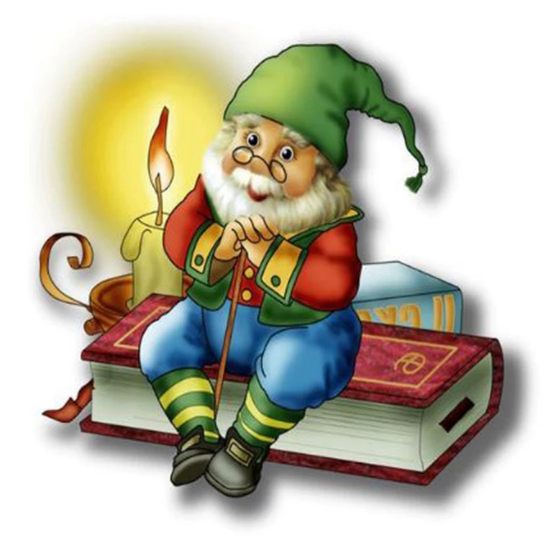
«Своя игра» по сказкам русских и зарубежных писателей

Slide 2
Сказки С.Я.Маршака
5
10
15
20
25
Сказки К.И.Чуковского
5
10
15
20
25
Сказки Г.Х.Андерсена
5
10
15
20
25
Сказки Ш.Перро
5
10
15
20
25
Сказки братьев Гримм
5
10
15
20
25

Slide 3
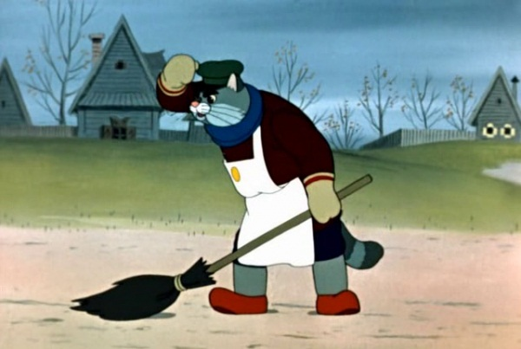
Как звали старого кота из сказки
«Кошкин дом»?
Василий
ответ

Slide 4
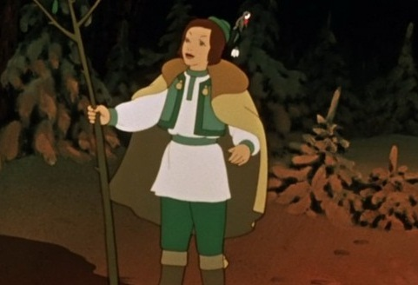
март
Какой месяц в сказке «12 месяцев»
ударил посохом о землю и сказал такие слова:
Разбегайтесь, ручьи,
Растекайтесь, лужи,
Вылезайте, муравьи,
После зимней стужи!
Пробирается медведь
Сквозь лесной валежник.
Стали птицы песни петь,
И расцвел подснежник.
ответ

Slide 5
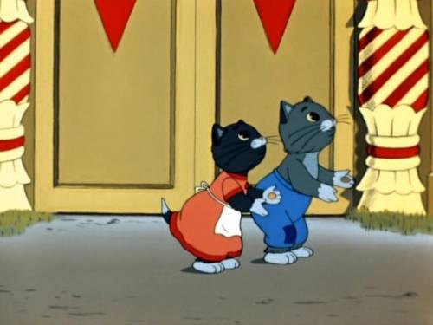
Вспомните, какую песню пели котята,
когда просились к кошке в дом.
Тётя, тётя кошка,
Выгляни в окошко!
Есть хотят котята.
Ты живешь богато.
Обогрей нас, кошка,
Покорми немножко!
ответ

Slide 6
В «Сказке о глупом мышонке»
животные приходили убаюкивать мышонка. Расположи всех животных в том порядке,
в каком их звала мышка.
жаба
кошка
щука
курица
лошадь
утка
свинья
ответ

Slide 7
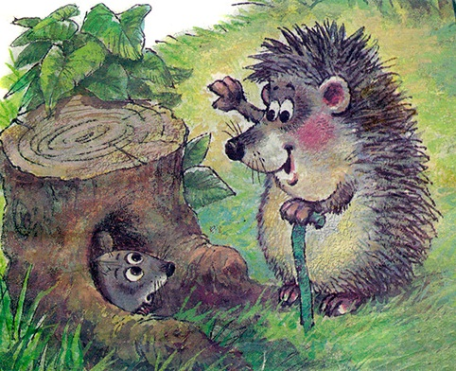
В какие игры приглашали
играть мышонка герои
«Сказки об умном мышонке»?
кошки-мышки
уголки
горелки
пятнашки
чехарда
ответ

Slide 8
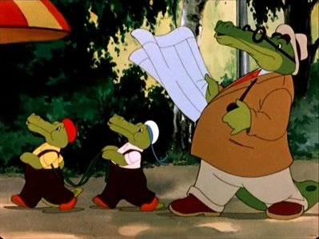
Герой сказки Чуковского «Мойдодыр», который проглотил мочалку
и заставил мальчика умыться.
крокодил
ответ

Slide 9
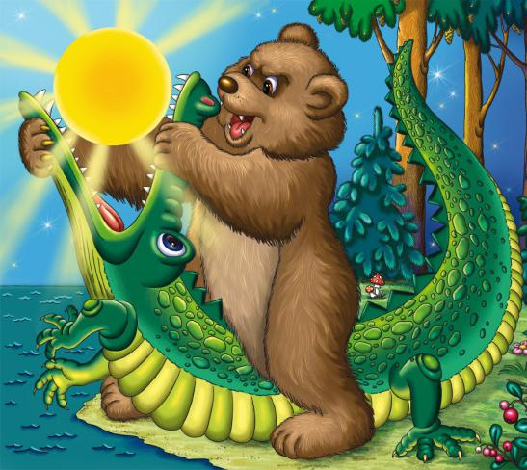
Что украл крокодил в одной из сказок Чуковского?
солнце
ответ

Slide 10
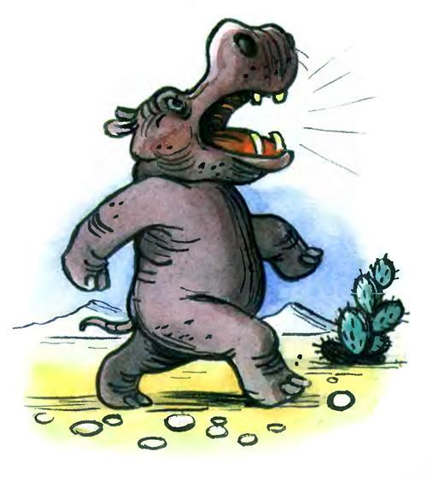
Кто написал телеграмму доктору Айболиту:
«Приезжайте, доктор,
В Африку скорей
И спасайте, доктор,
Наших малышей!»
гиппопотам
ответ

Slide 11
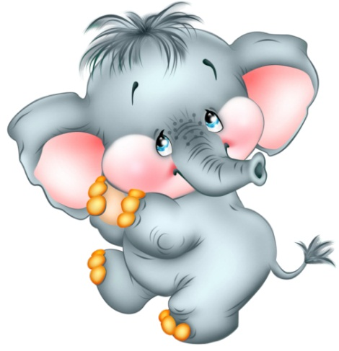
Кому в сказке «Телефон» понадобилось
пудов пять-шесть шоколада?
слоненку
ответ

Slide 12
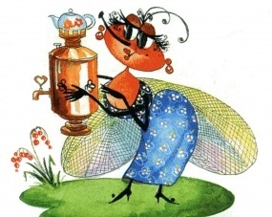
Где спрятались гости Мухи-Цокотухи, испугавшись паука?
жуки-червяки – по углам, по щелям
тараканы – под диваны
козявочки – под лавочки
букашки – под кровать
кузнечик – за кусток, под мосток
ответ

Slide 13
л
Найди ошибки в названии сказок:
Штопальная игра
Е
Мель
Пятеро из родного стручка
оло
Стойкий деревянный солдатик
ответ

Slide 14
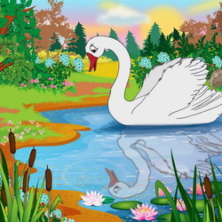
«Нет, о таком счастье я и не мечтал, когда еще был безобразным утенком!» – такие слова произнес один из героев сказки Андерсена.
Кем он стал, когда вырос?
лебедем
ответ

Slide 15
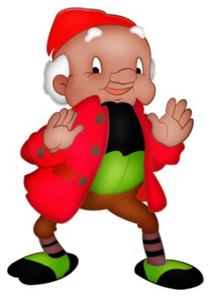
Никто на свете не знает
столько сказок, сколько знает их
этот герой сказки Андерсена.
Оле-Лукойе
ответ

Slide 16
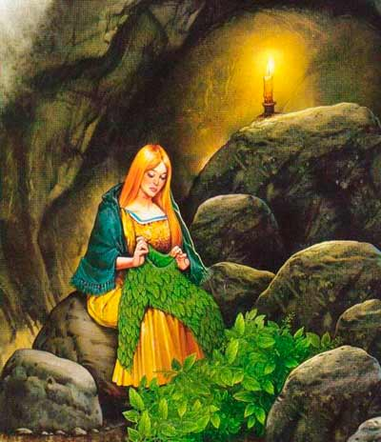
В сказке «Дикие лебеди» злая мачеха превратила одиннадцать братьев-принцев в лебедей.
Но сестра сумела спасти их от колдовства.
Каким образом она это сделала?
Девушка сплела из
крапивы рубашки
для своих братьев.
ответ

Slide 17
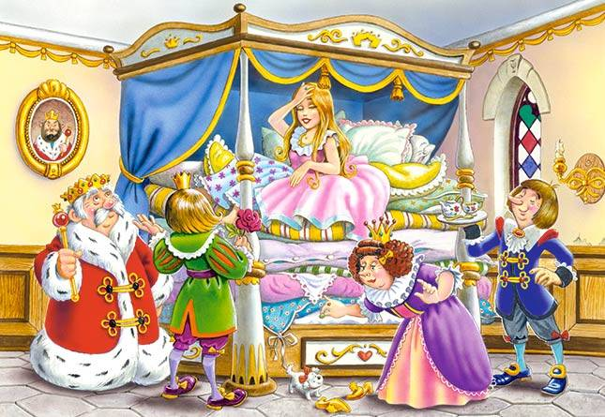
Чтобы узнать, настоящая ли принцесса
пришла в королевство, старая королева положила
на постель под тюфяки и перины горошину.
А сколько всего было тюфяков и перин?
40
ответ

Slide 18
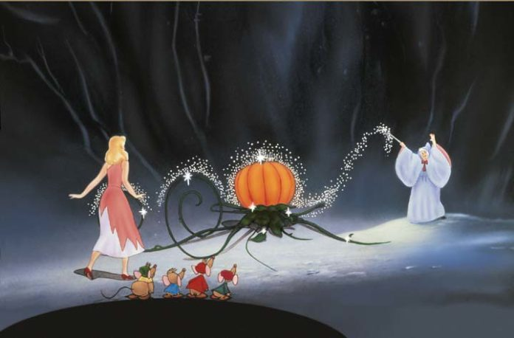
Какой овощ фея превратила
в карету для Золушки?
тыкву
ответ

Slide 19
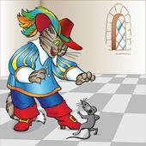
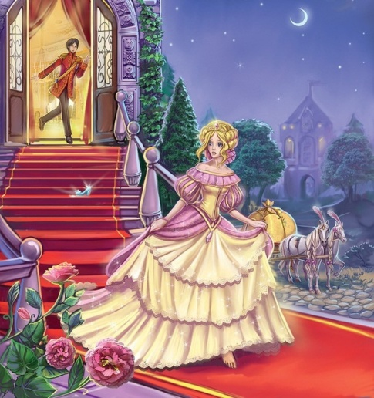
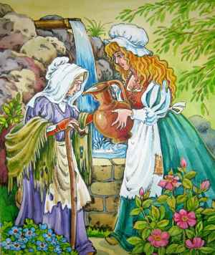
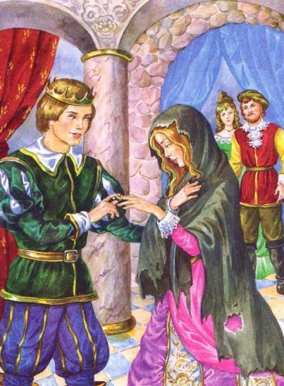
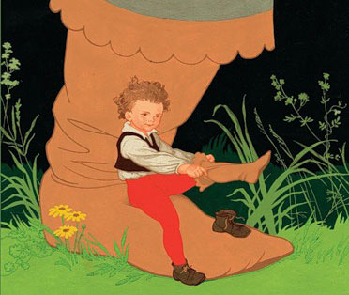
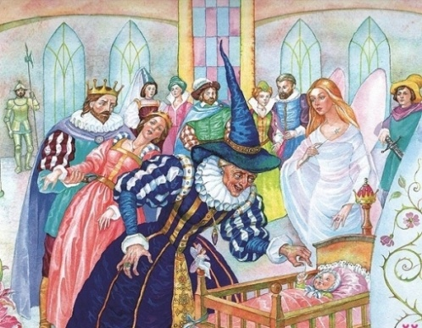
ответ
Соотнеси правильно
название произведения с иллюстрацией.
Мальчик с пальчик
Спящая красавица
Золушка
Ослиная шкура
Подарки феи
Кот в сапогах

Slide 20
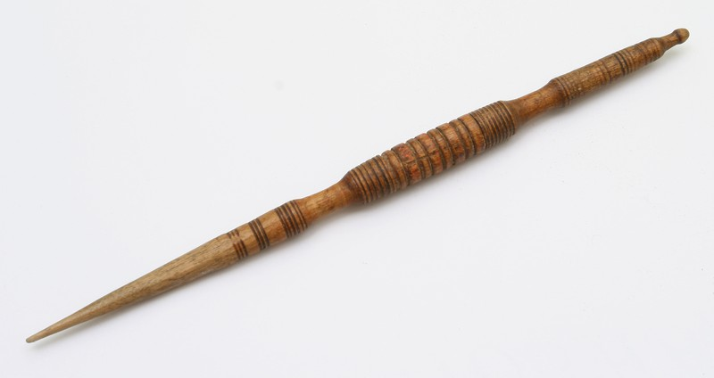
В сказке «Спящая красавица»
принцесса уснула на целых 100 лет.
А о какой предмет она укололась?
веретено
ответ

Slide 21
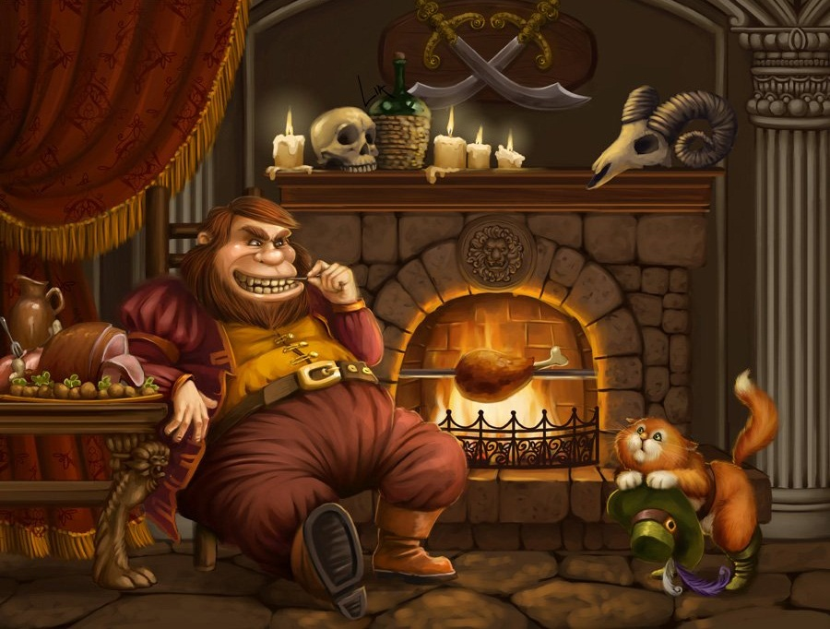
Каким образом кот в сказке
«Кот в сапогах» смог справиться с людоедом?
Людоед превратился в мышь,
а кот ее поймал и съел.
ответ

Slide 22
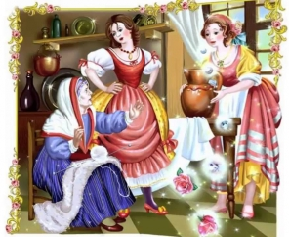
Какими подарками наградила волшебница
двух сестер в сказке «Подарки феи»?
У младшей, когда она произносила слова, изо рта выпадали цветы или драгоценные камни, а у старшей – змеи и жабы.
ответ

Slide 23
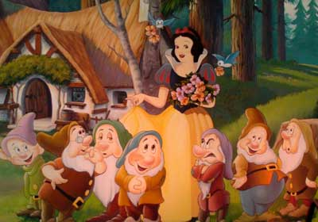
Имя девочки, которую, по приказу злой мачехи,
отвели в лес, и там она оказалась у семи гномов.
Белоснежка
ответ

Slide 24
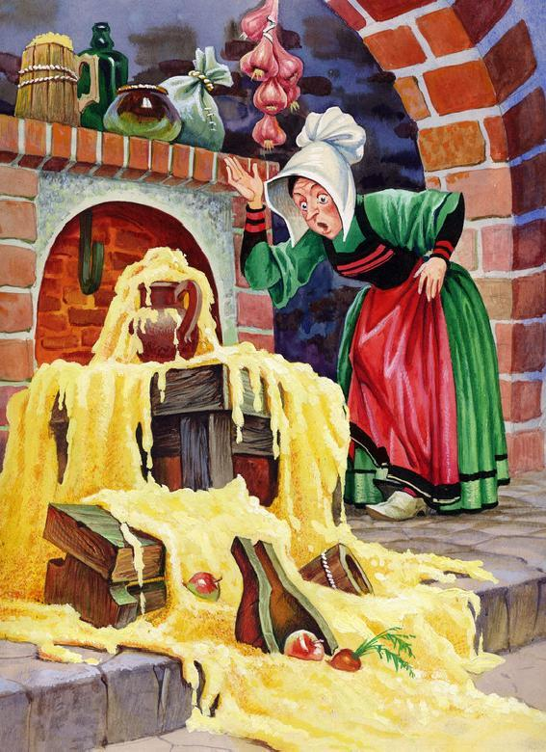
В одной сказке старушка подарила девочке горшочек, который варил вкусную еду. Какую?
кашу
ответ

Slide 25
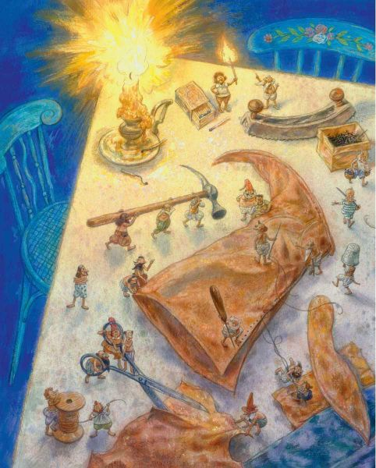
В одной из сказок братьев Гримм
маленькие человечки помогли взрослому.
Кем был этот человек и как помогали
ему маленькие человечки?
Этот человек был сапожником. Маленькие человечки появлялись ночью и шили из кожи сапоги.
ответ

Slide 26
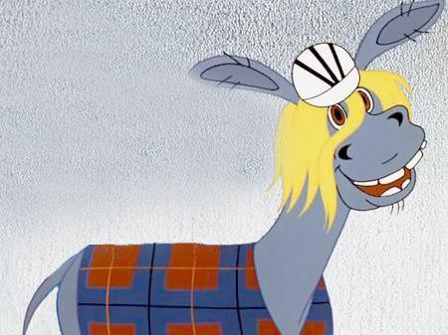
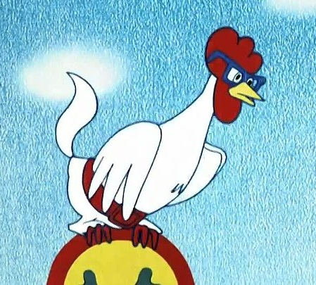
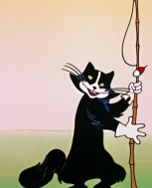
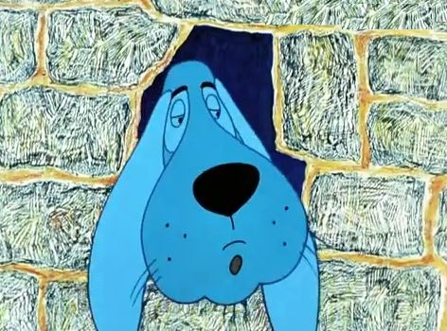
Все эти животные – музыканты.
А на каких музыкальных инструментах
играл каждый из них?
на гитаре
на балалайке
на скрипке
ответ
на барабане

Slide 27
Собери названия сказок братьев Гримм.
храбрецов
три
человечки
музыканты
бременские
семеро
брата
маленькие
ответ

Slide 28
Молодцы ребята!

